Slide 1
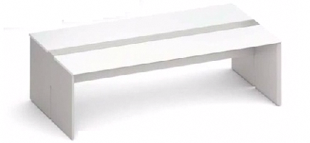
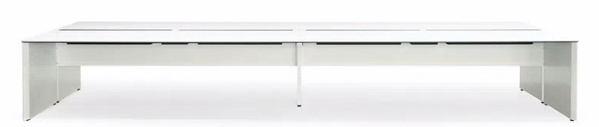
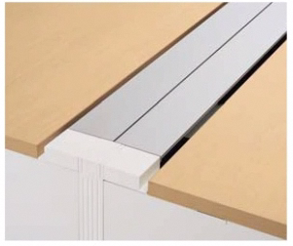
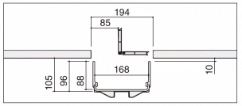
大判デスク仕様
天板厚み 25mm
2000
W2000×D1200を２台連結し
１島はW4000
25
4000
30
1200
720
【参考】
コクヨカタログ
P286・287
https://cata.kokuyo.com/iportal/CatalogViewInterfaceStartUpAction.do?method=startUp&mode=PAGE&volumeID=KKYF1401&catalogId=637210000&pageGroupId=&catalogCategoryId=&designConfirmFlg=
OAタップは机上に出しておくことを基本とします。
配線カバー
カバーが２分割されているので個別に使用可能。85mmの開口寸法。OAタップについては配線カバーの上に設置をすることを基本。
【型番】
基本：DWV-WD2012SAWPAW2
増連：DWV-WJ2012SAWPAW2

